Slide 1

Diseño de Filtros IIR
Dra. Adriana del Carmen Téllez Anguiano
Impulso invariante

Slide 2
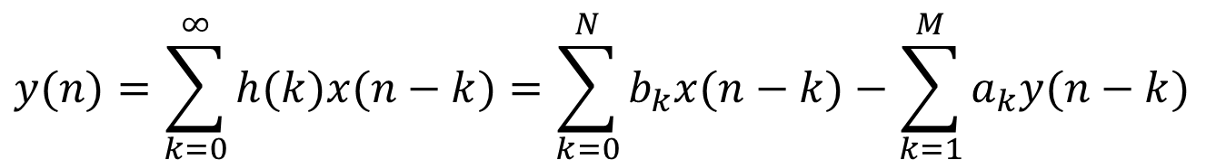
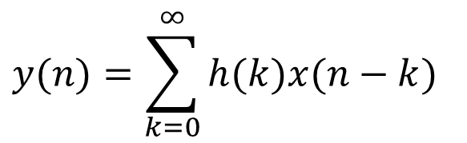
Ecuaciones
Dra. Adriana del Carmen Téllez Anguiano
IIR
$$y(n)=\sum_{k=0}^{∞}{h(k)x(n−k)}$$
$$y(n)=\sum_{k=0}^{∞}{h(k)x(n−k)}=\sum_{k=0}^{N}{b_{k}x(n−k)}−\sum_{k=1}^{M}{a_{k}y(n−k)}$$
ak y bk = coeficientes del filtro

Slide 3
Ecuaciones alternativas
Dra. Adriana del Carmen Téllez Anguiano
IIR

Slide 4
Impulso invariante
Dra. Adriana del Carmen Téllez Anguiano
Método:
Emplea una función de transferencia adecuada H(s), la respuesta al impulso, se obtiene h(t) usando la transformada de Laplace.
h(t) se muestrea de manera conveniente para generar h(nT), y H(z) se obtiene aplicando la transformada z a h(nT).

Slide 5
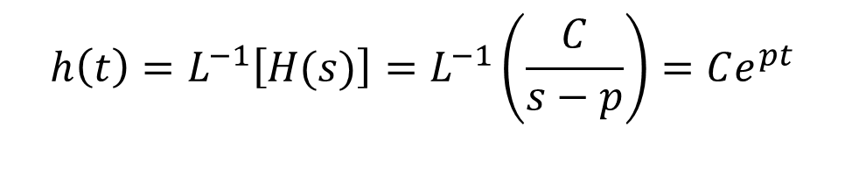

Método
Dra. Adriana del Carmen Téllez Anguiano
Filtro analógico
Respuesta al impulso
$$H(s)=\frac{C}{s−p}$$
$$h\left(t\right)=L^{−1}\left[H(s)\right]=L^{−1}\left(\frac{C}{s−p}\right)=Ce^{pt}$$

Slide 6
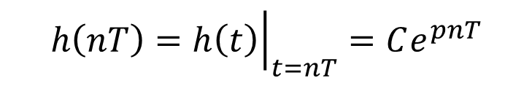
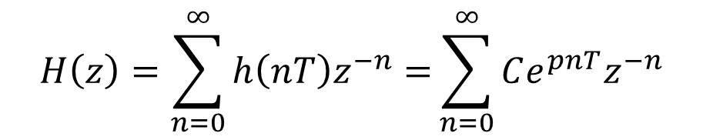

Método
Dra. Adriana del Carmen Téllez Anguiano
Discretizando
Función de transferencia
Aplicando transformada z
$$h\left(nT\right)={\left.h\left(t\right)\right|}_{t=nT}=Ce^{pnT}$$
$$t=nT, n=0,1,2,....$$
$$H\left(z\right)=\sum_{n=0}^{∞}{h\left(nT\right)z^{−n}=}\sum_{n=0}^{∞}{Ce^{pnT}z^{−n}}$$

Slide 7


Método
Dra. Adriana del Carmen Téllez Anguiano
Entonces
$$H\left(z\right)=\frac{C}{1−e^{pT}z^{−1}}$$
$$\frac{C}{s−p}→\frac{C}{1−e^{pT}z^{−1}}$$

Slide 8
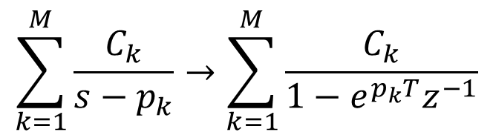
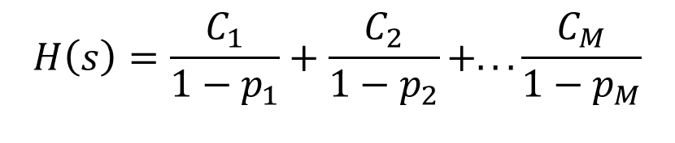

Método
Dra. Adriana del Carmen Téllez Anguiano
$$H\left(s\right)=\frac{C_{1}}{1−p_{1}}+\frac{C_{2}}{1−p_{2}}+...\frac{C_{M}}{1−p_{M}}$$
$$H\left(s\right)=\sum_{k=1}^{M}{\frac{C_{k}}{1−p_{k}}}$$
$$\sum_{k=1}^{M}{\frac{C_{k}}{s−p_{k}}}→\sum_{k=1}^{M}{\frac{C_{k}}{1−e^{p_{k}T}z^{−1}}}$$

Slide 9
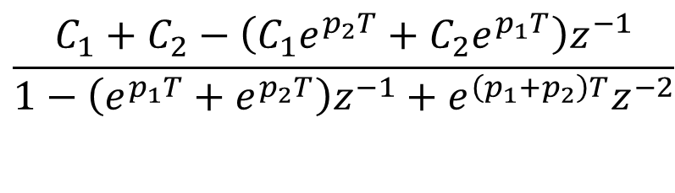
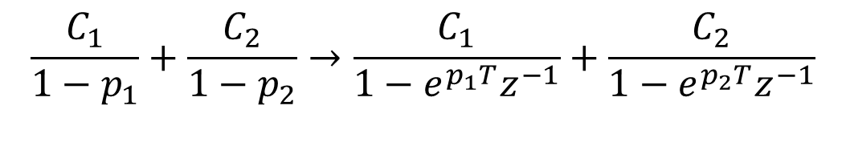
Método
Dra. Adriana del Carmen Téllez Anguiano
$$\frac{C_{1}}{1−p_{1}}+\frac{C_{2}}{1−p_{2}}→\frac{C_{1}}{1−e^{p_{1}T}z^{−1}}+\frac{C_{2}}{1−e^{p_{2}T}z^{−1}}$$
$$\frac{C_{1}+C_{2}−\left(C_{1}e^{p_{2}T}+C_{2}e^{p_{1}T}\right)z^{−1}}{1−\left(e^{p_{1}T}+e^{p_{2}T}\right)z^{−1}+e^{\left(p_{1}+p_{2}\right)T}z^{−2}}$$

Slide 10
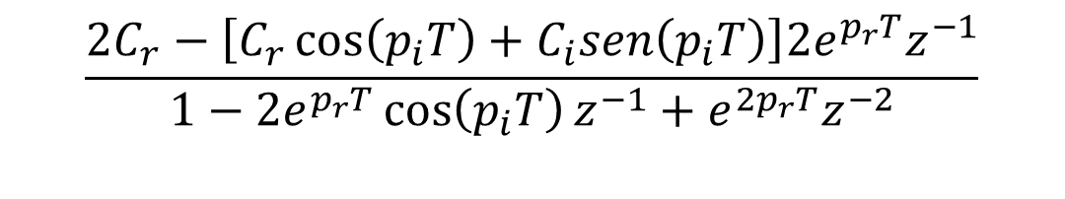
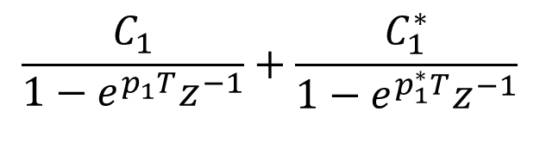
Método
Dra. Adriana del Carmen Téllez Anguiano
Usando complejos conjugados
$$\frac{C_{1}}{1−e^{p_{1}T}z^{−1}}+\frac{C_{1}^{∗}}{1−e^{p_{1}^{∗}T}z^{−1}}$$
$$\frac{2C_{r}−\left[C_{r}\cos\left(p_{i}T\right)+C_{i}sen\left(p_{i}T\right)\right]2e^{p_{r}T}z^{−1}}{1−2e^{p_{r}T}\cos\left(p_{i}T\right)z^{−1}+e^{2p_{r}T}z^{−2}}$$

Slide 11
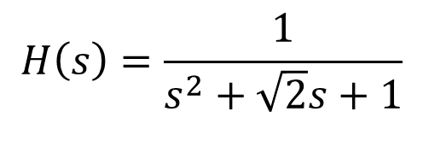
Ejemplo
Dra. Adriana del Carmen Téllez Anguiano
Diseñe un filtro digital que se aproxime a la siguiente función normalizada de transferencia analógica:
Obtenga H(z),considerando
Frecuencia de corte: 150 Hz (3dB)
Frecuencia de muestreo: 1.28kHz
$$H\left(s\right)=\frac{1}{s^{2}+\sqrt{2}s+1}$$

Slide 12
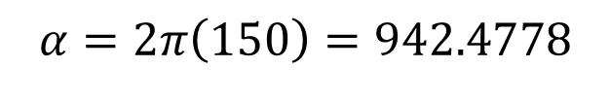

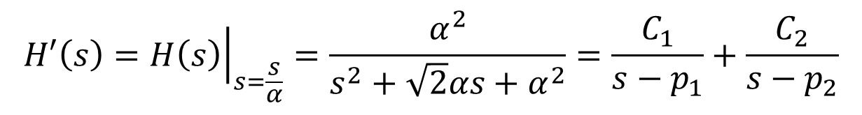
Ejemplo
Dra. Adriana del Carmen Téllez Anguiano
Se escala la frecuencia normalizada
$$s→\frac{s}{α}$$
$$α=2π\left(150\right)=942.4778$$
$$H′\left(s\right)={\left.H\left(s\right)\right|}_{s=\frac{s}{α}}=\frac{α^{2}}{s^{2}+\sqrt{2}αs+α^{2}}=\frac{C_{1}}{s−p_{1}}+\frac{C_{2}}{s−p_{2}}$$

Slide 13
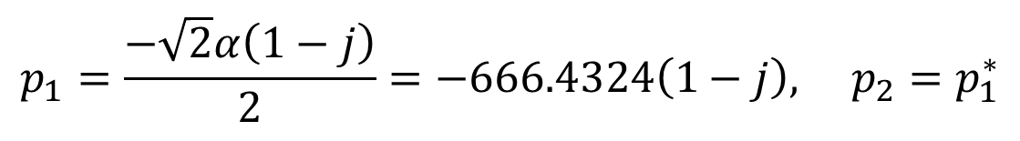
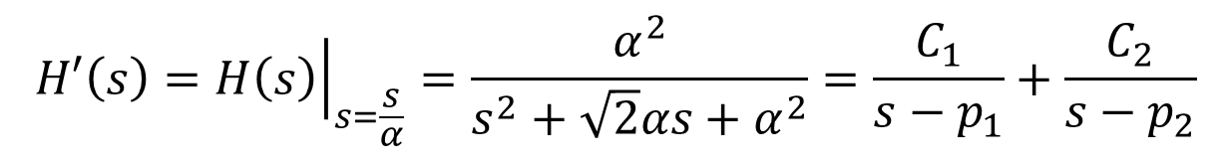
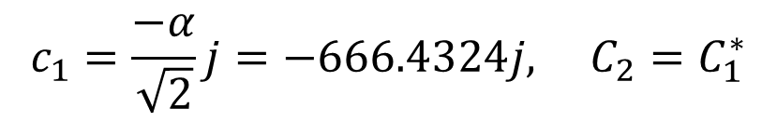
Ejemplo
Dra. Adriana del Carmen Téllez Anguiano
$$H′\left(s\right)={\left.H\left(s\right)\right|}_{s=\frac{s}{α}}=\frac{α^{2}}{s^{2}+\sqrt{2}αs+α^{2}}=\frac{C_{1}}{s−p_{1}}+\frac{C_{2}}{s−p_{2}}$$
$$p_{1}=\frac{−\sqrt{2}α\left(1−j\right)}{2}=−666.4324\left(1−j\right), p_{2}=p_{1}^{∗}$$
$$c_{1}=\frac{−α}{\sqrt{2}}j=−666.4324j, C_{2}=C_{1}^{∗}$$

Slide 14
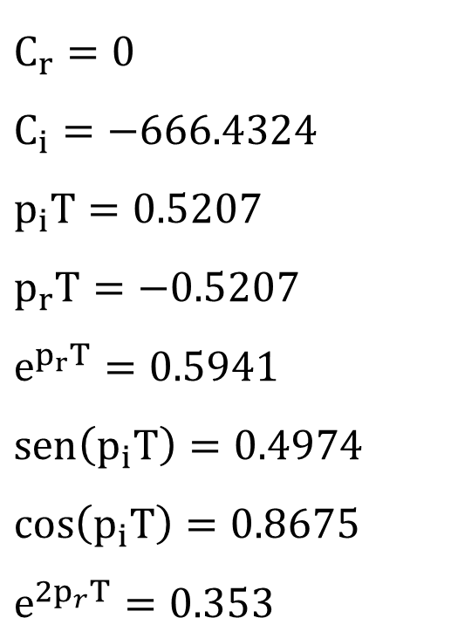
Ejemplo
Dra. Adriana del Carmen Téllez Anguiano
$$C_{r}=0 \\ C_{i}=−\text{666}.\text{4324} \\ p_{i}T=0.\text{52}07 \\ p_{r}T=−0.\text{52}07 \\ e^{p_{r}T}=0.5941 \\ \text{sen}\left(p_{i}T\right)=0.4974 \\ \cos\left(p_{i}T\right)=0.8675 \\ e^{{2p}_{r}T}=0.353$$

Slide 15
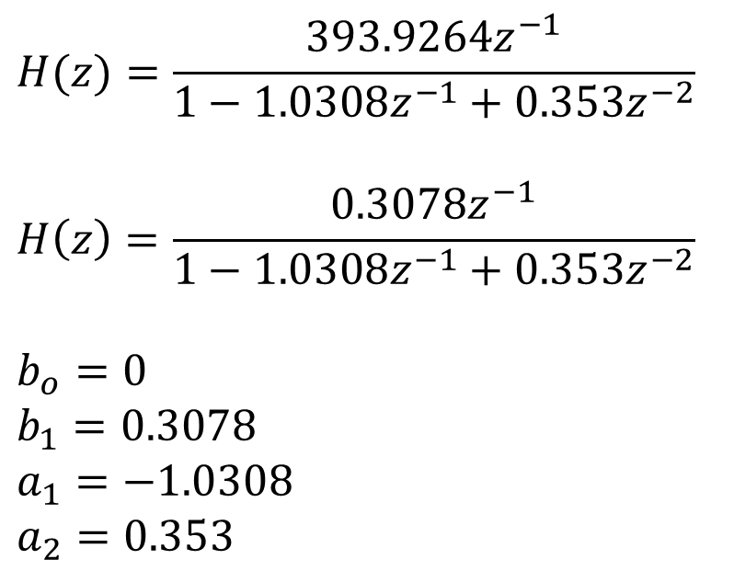
Ejemplo
Dra. Adriana del Carmen Téllez Anguiano
$$H(z)=\frac{393.9264z^{−1}}{1−1.0308z^{−1}+0.353z^{−2}}$$
$$H\left(z\right)=\frac{0.3078z^{−1}}{1−1.0308z^{−1}+0.353z^{−2}}$$
$$b_{o}=0 \\ b_{1}=0.3078 \\ a_{1}=−1.0308 \\ a_{2}=0.353$$

